Slide 1
Introductie ASP.NET MVC

Slide 2
ASP.NET Versies
3 versies
ASP (old, very old)
ASP.NET Webforms
ASP.NET MVC

Slide 3
ASP.NET Webforms
Voordelen
Drag en drop van controls
Leunt aan tegen Windows Forms/WPF
Zeer snel resultaat
Nadelen
Minder controle op HTML/CSS
Nog veel gebruikt voor Intranet applicaties
Korte demo

Slide 4
ASP.NET MVC
Voordelen
HTML/CSS volledige controle
Volledige controle over HTTP stack
Nadelen
Geen drag/drop verhaal
Leercurve is hoger
Ideaal voor publieke websites maar ook Intranet applicaties

Slide 5

MVC: Wat?
“ A Software Design Pattern names, abstracts, and identifies the key aspects of an common design structure that makes it useful for creating a reusable object-oriented design.” Juan Francisco Silva Logorno

Slide 6
MVC Hoofd bedoeling : 1. Separation of concerns
DATA = Model = data klasses + business logica + data access + validatie
GUI = View = HTML + CSS + JS
FLOW= Controller = ontvangt of weigert request volgt de routing regels haalt data op stuurt view aan

Slide 7
MVC Bijkomende bedoelingen: 2. DRY
Kleine, zelfstandige maar testbare modules gebruiken voor het verhogen van
Onderhoudbaarheid
Uitbreidbaarheid
Kwaliteit

Slide 8
MVC Bijkomende bedoelingen : 3. Conventie over Configuratie
Regels voor het coderen en formateren.
Regels voor eenvoud en minder discussie.
Regels om sneller resultaat te hebben.
En toch flexibel blijven (= het software paradigma)
Vb: structuur van MVC project is volgende bepaalde regels

Slide 9

Model View Controller dus…
MODEL
VIEW
CONTROLLER
DATABASE

Slide 10
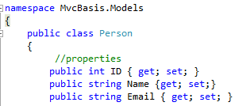
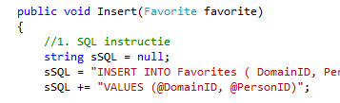
Model View Controller Het Model
Een reeks classes:
Data objects : die data beschrijven
Business Logics: Een business layer, voor logische componenten, berekeningen…
Data Access layers: om data uit de store te halen of weg te schrijven. vb: API naar SQL, naar MySQL
MODEL
CONTROLLER
DATABASE

Slide 11

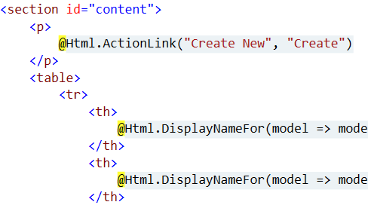
Model View Controller De View
MODEL
VIEW
De user interface in alle mogelijke vormen, van eenvoudige GUI tot complexe en interactieve RIA.
CONTROLLER
DATABASE

Slide 12

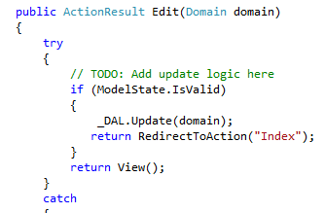
Model View Controller De Controller
MODEL
VIEW
CONTROLLER
Verantwoordelijk voor:
Communicatie met View, Model
Instructies voor het managen van data volgens het opgelegde Model.
De flow van de requests aansturen volgens de opgelegde routing.
DATABASE

Slide 13

Model View Controller Proces flow
Http Request
Routing
Controller
Action result
View engine
View
Response
REQUEST
HTTP
CTRL
MODEL
DAL
HTML
VIEW
RESPONSE
DATABASE

Slide 14
Let’s get Started.
Een eenvoudig basis mvc project.

Slide 15
Controllers

Slide 16
Controller
Regelen flow van de applicatie
Ontvangen request
GET,POST,PUT
Uitlezen van input
QueryString,Form
Verwerken of doorsturen input
Resultaat opstellen en terugsturen (HTML)
View

Slide 17
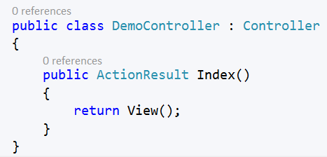
Controller
Erven van Controller base class
Actie waar we naar surfen
Return waarde van actie
Html (View)
JSON
File (download)
…

Slide 18
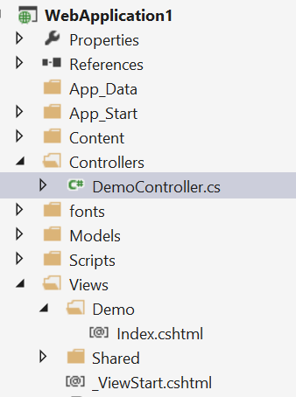

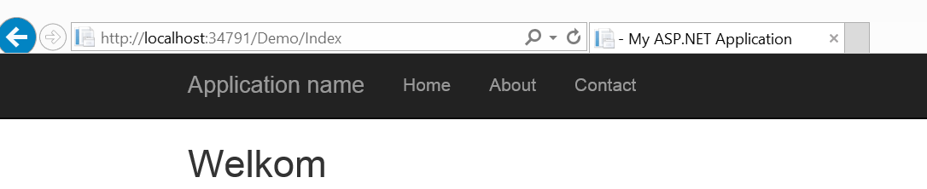
Controller

Slide 19
Controller
Request GET

Slide 20
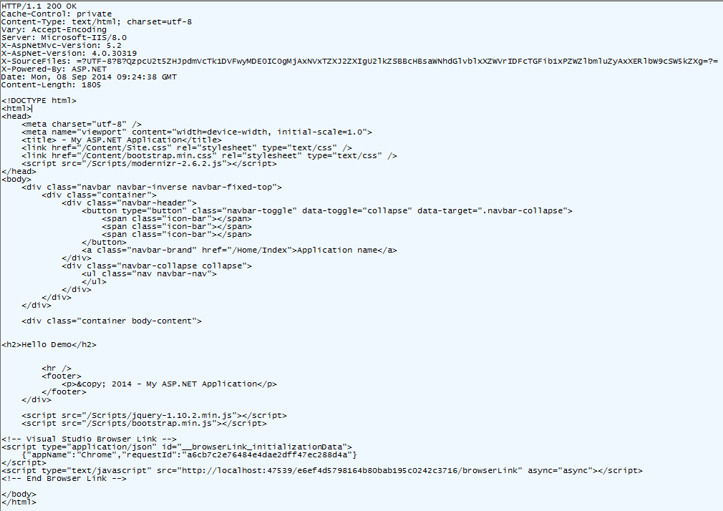
Controller
Response is:
View in HTML
Na uitvoeren Razor code
JSON
File

Slide 21
Controller
Hoe kunnen we data doorgeven ?
ViewBag
Controller => View
QueryString
Browser => Controller
Hidden Field
Controller ⬄ View
Form
Controller ⬄ View

Slide 22
ViewBag
Doorgeven van waarden tussen controller & view
Dynamic object => geen properties => zelf bepalen
Strings:
ViewBag.Naam = “Dieter”;
Getallen:
ViewBag.Age = 20;
Objecten:
Person person = new Person();
ViewBag.Person = person;

Slide 23
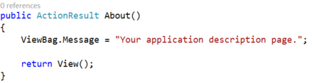

ViewBag
Controller
View

Slide 24
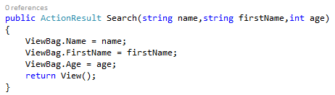
QueryString
Parameters meegeven via URL
Zelfde concept als bij PHP
Opgepast: Strongly Typed

Slide 25
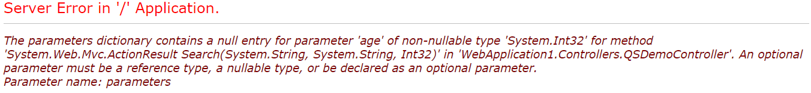
QueryString
Wat als je één parameter niet invult ?

Slide 26
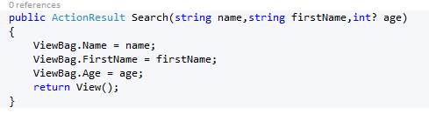
QueryString
Oplossing:
Nullable parameters
Meer info voor thuis (te kennen):
http://msdn.microsoft.com/en-us/library/1t3y8s4s.aspx
int? age

Slide 27
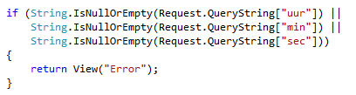

Controleren van data
ALTIJD !!!!!
String
- String.IsNullOrEmpty
Value Types
Nullable maken
HasValue

Slide 28
Post
Concept zelfde als in PHP
HTML Form opstellen
2 actions nodig
Weergeven View (HTTP GET)
Wegschrijven data (HTTP POST)

Slide 29
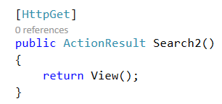
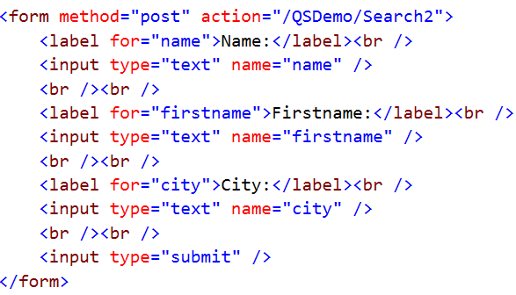
Post
Niet verplicht bij GET, maar wel duidelijk

Slide 30
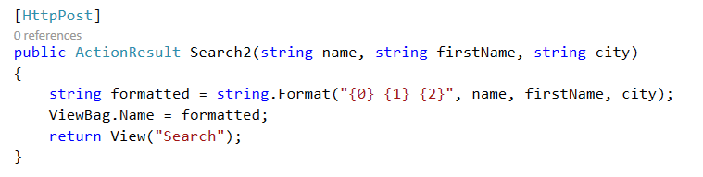
Post
HTTP POST opvangen in controller (1)
Verplicht anders geen verschil tussen GET en POST actions

Slide 31
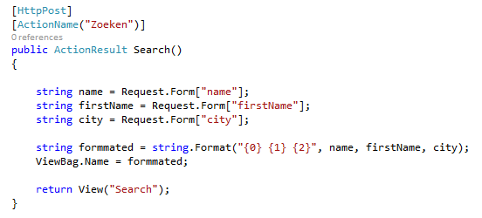
Post
HTTP POST opvangen in controller (2)
Verplicht anders geen verschil tussen GET en POST actions

Slide 32
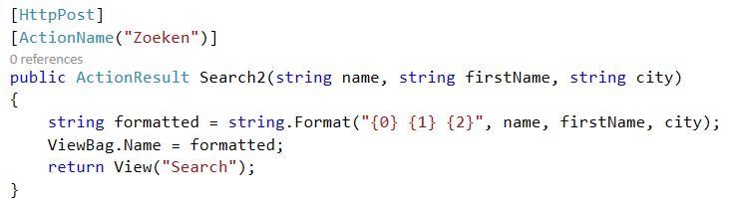
Post
Via attribuut ActionName() kan je afwijken van methode naam.

Slide 33
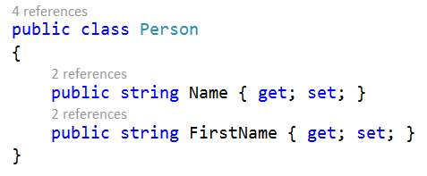

Models
Beschrijven entiteiten binnen onze applicatie
product, klant, order,…
We plaatsen deze in mapje “Models”

Slide 34
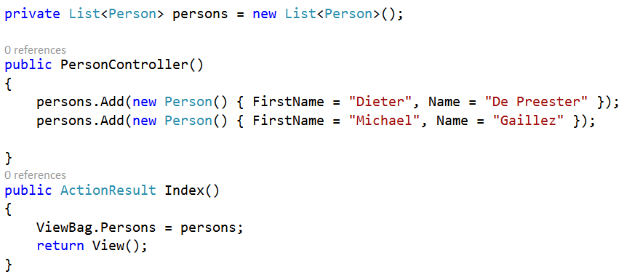
Models
We willen lijst doorgeven aan view
ViewBag

Slide 35
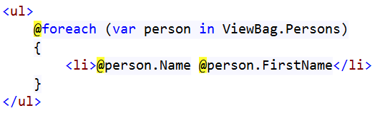
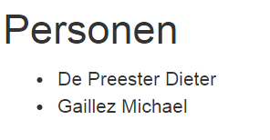
Models
Weergeven lijst binnen view
We kunnen C# code schrijven binnen view
Code gaat vooraf door @ symbool
We kunnen deze code mixen met HTML

